Slide 1


Trabajo Fin de Máster
Reconstrucción 3D mediante sensor de infrarrojos para la medición del volumen del brazo en pacientes con linfedema.
Realizado por: Berta Remírez Moreno
Dirigido por: Alicia Martínez Ramírez
Dpto. De Estadística, Informática y Matemáticas - UNIVERSIDAD PÚBLICA DE NAVARRA
Pamplona, 23 de Junio de 2018
Reconstrucción 3D mediante sensor de infrarrojos para la medición del volumen del brazo en pacientes con linfedema.
Notes:
Bueno días, soy Berta Remírez y voy a proceder a defender mi Trabajo Fin de Máster que consiste en el desarrollo de un sistema de medida del volumen del brazo mediante sensor de infrarrojos.

Slide 2
Contenido
Introducción.
Metodología.
Resultados de medida y análisis.
Conclusiones.
Líneas futuras.
Reconstrucción 3D mediante sensor de infrarrojos para la medición del volumen del brazo en pacientes con linfedema.
Notes:
El guión de la presentación es el siguiente.

Slide 3
Contenido
Introducción.
Metodología.
Resultados de medida y análisis.
Conclusiones.
Líneas futuras.
Reconstrucción 3D mediante sensor de infrarrojos para la medición del volumen del brazo en pacientes con linfedema.
Notes:
El guión de la presentación es el siguiente.

Slide 4
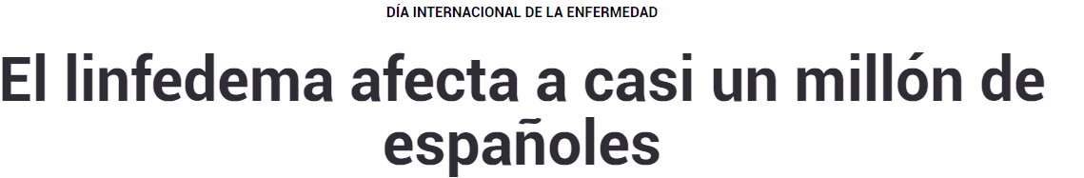

Introducción
Reconstrucción 3D mediante sensor de infrarrojos para la medición del volumen del brazo en pacientes con linfedema.
Notes:
El guión de la presentación es el siguiente.

Slide 5
Introducción
Incidencia en torno al 21%
1 de cada 8 mujeres pueden padecer cáncer de mama
1ª causa del linfedema secundario es la cirugía y/o radioterapia de cáncer de mama
Deterioro de la calidad de vida
¿Qué es el linfedema?
Reconstrucción 3D mediante sensor de infrarrojos para la medición del volumen del brazo en pacientes con linfedema.
Notes:
El guión de la presentación es el siguiente.

Slide 6
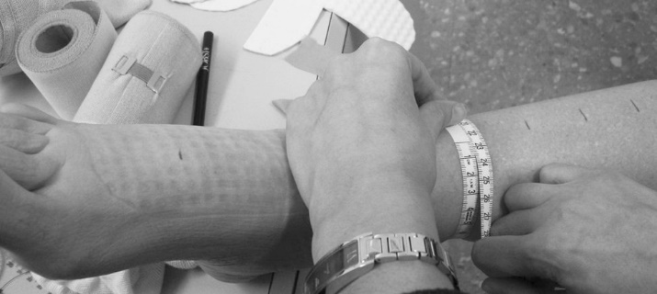
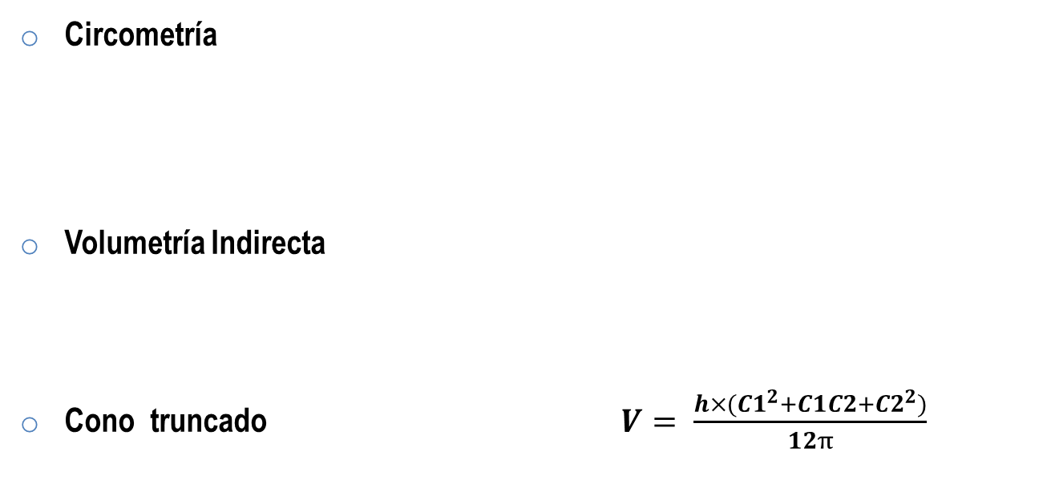
Sistemas de medida
Circometría
Volumetría Indirecta
Cono truncado $V= \frac{h×({C1}^{2}+C1C2+{C2}^{2})}{12π}$
Reconstrucción 3D mediante sensor de infrarrojos para la medición del volumen del brazo en pacientes con linfedema.
Notes:
El guión de la presentación es el siguiente.

Slide 7
Sistemas de medida
Volumetría Directa
Desplazamiento de agua
Volumetría optoelectrónica
Bioimpedancia
Tonometría
Reconstrucción 3D mediante sensor de infrarrojos para la medición del volumen del brazo en pacientes con linfedema.
Notes:
El guión de la presentación es el siguiente.

Slide 8
Introducción
Objetivo
Utilizar el sensor Kinect V2 para la reconstrucción 3D del brazo y calcular el volumen total del mismo.
Comparar en términos de sencillez y precisión el método de circometría con el propuesto.
Reconstrucción 3D mediante sensor de infrarrojos para la medición del volumen del brazo en pacientes con linfedema.
Notes:
El guión de la presentación es el siguiente.

Slide 9
Contenido
Introducción.
Metodología.
Resultados de medida y análisis.
Conclusiones.
Líneas futuras.
Reconstrucción 3D mediante sensor de infrarrojos para la medición del volumen del brazo en pacientes con linfedema.
Notes:
El guión de la presentación es el siguiente.

Slide 10
Metodología
Sujetos
Estudio en colaboración con el Servicio de Medicina Física y Rehabilitación del CHN.
20 pacientes → 16 pacientes
Método de inclusión: las pacientes no debían tener movilidad reducida de hombro.
Reconstrucción 3D mediante sensor de infrarrojos para la medición del volumen del brazo en pacientes con linfedema.
Notes:
El guión de la presentación es el siguiente.

Slide 11
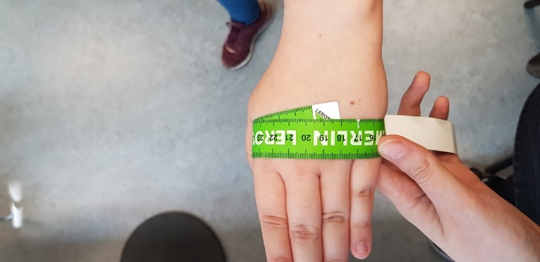
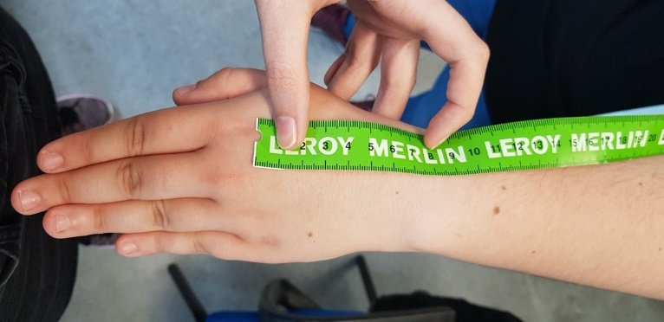
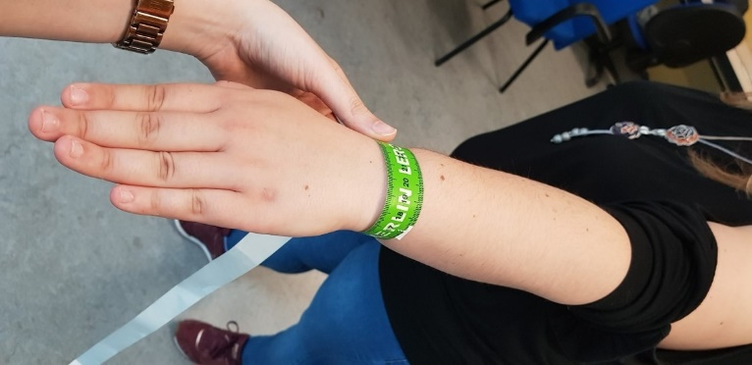
Metodología
Protocolo clínico
Reconstrucción 3D mediante sensor de infrarrojos para la medición del volumen del brazo en pacientes con linfedema.
Notes:
El guión de la presentación es el siguiente.

Slide 12
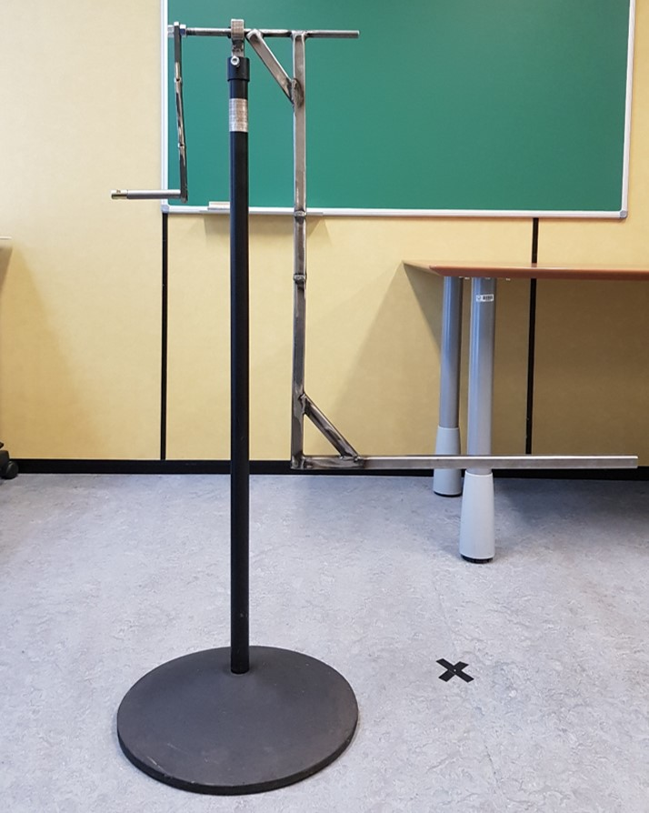
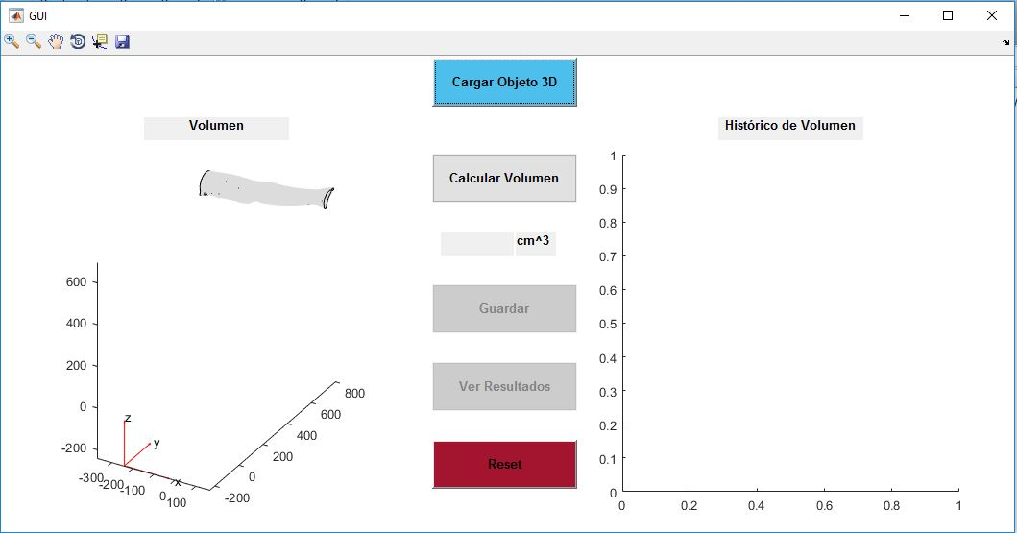
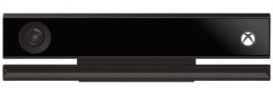
Metodología
Sistema de medida
Software
Estructura
Kinect
Reconstrucción 3D mediante sensor de infrarrojos para la medición del volumen del brazo en pacientes con linfedema.
Notes:
El guión de la presentación es el siguiente.

Slide 13
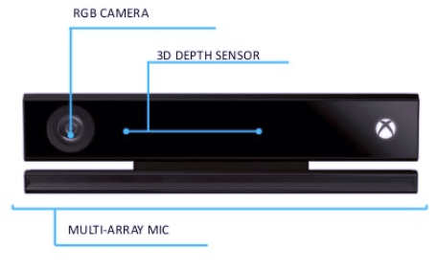
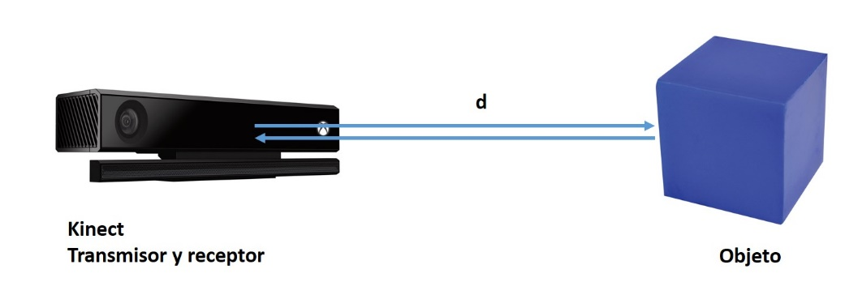
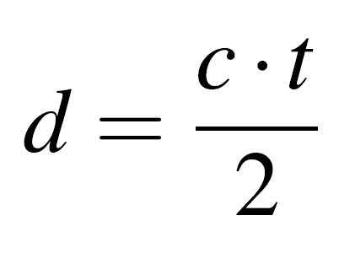
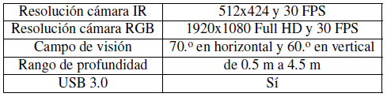
Metodología
Kinect
Reconstrucción 3D mediante sensor de infrarrojos para la medición del volumen del brazo en pacientes con linfedema.
Notes:
El método que usa Kinect V2 para calcular la imagen se basa en el principio Time of Flight. La tecnología ToF se basa en el tiempo que la luz emitida requiere para viajar a un objeto y regresar al array de sensores [13]. El transmisor envía luz infrarroja que incide en un objeto a una distancia d, esta luz es reflejada y viaja la misma distancia d y alcanza el receptor, que se encuentra al lado del transmisor, en un tiempo t

Slide 14
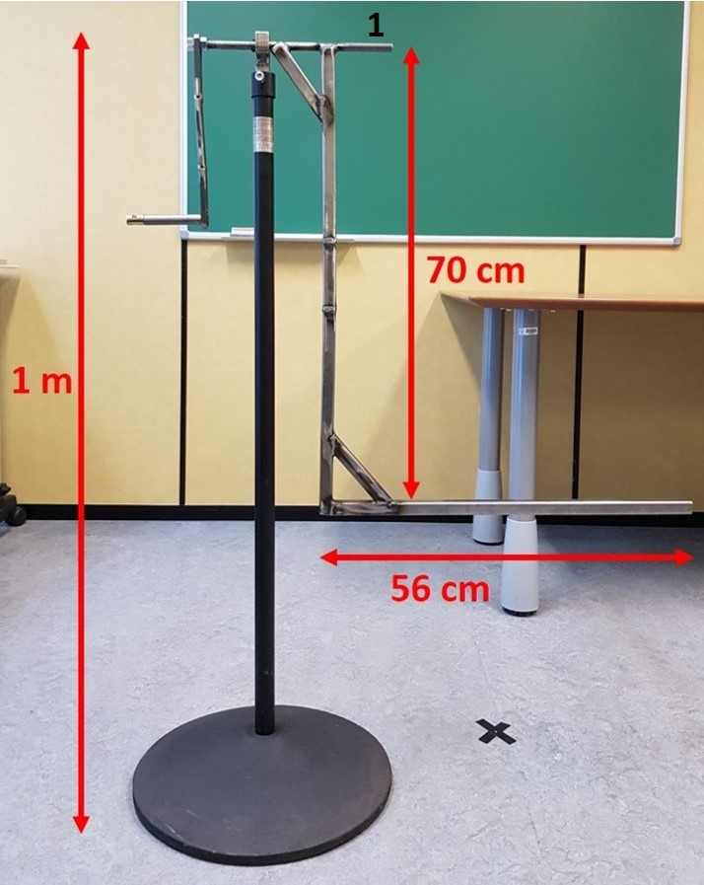
Metodología
Estructura
Reconstrucción 3D mediante sensor de infrarrojos para la medición del volumen del brazo en pacientes con linfedema.
Notes:
El guión de la presentación es el siguiente.

Slide 15
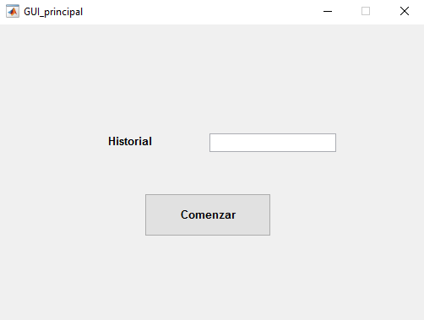
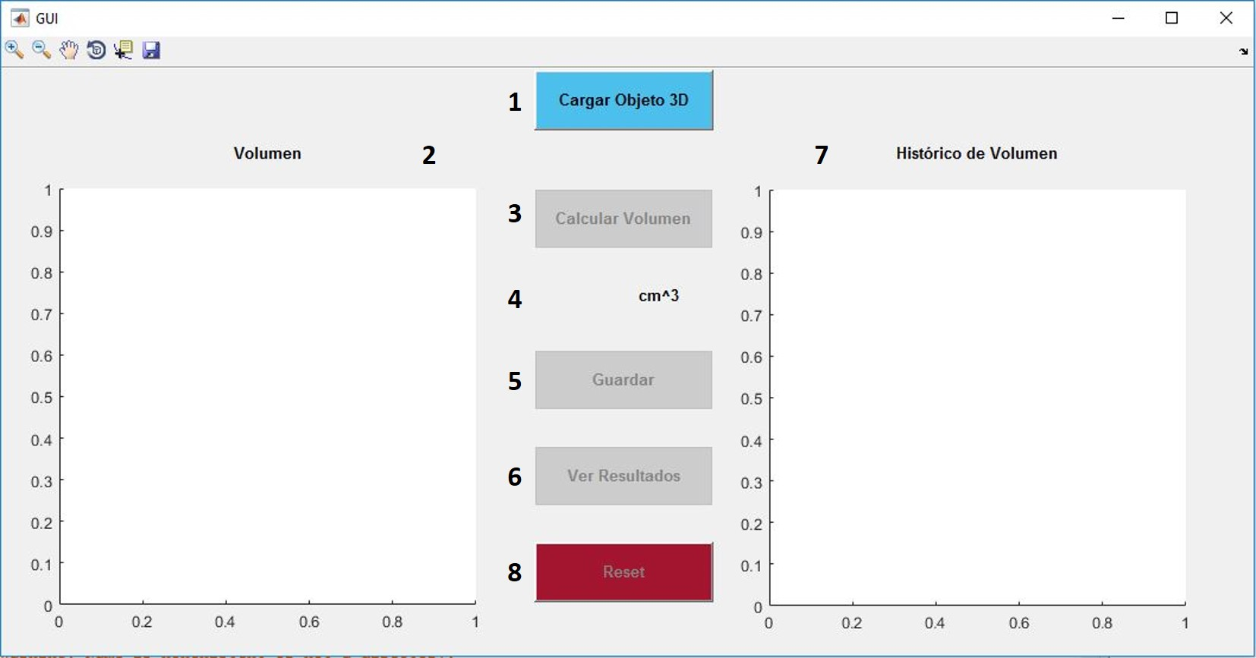
Metodología
Software
Reconstrucción 3D mediante sensor de infrarrojos para la medición del volumen del brazo en pacientes con linfedema.
Notes:
El guión de la presentación es el siguiente.

Slide 16
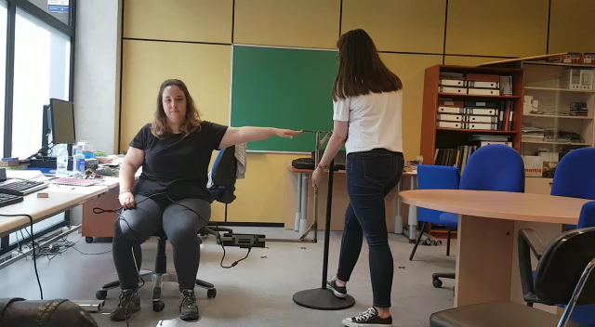
Metodología
Set-up de medida
Reconstrucción 3D mediante sensor de infrarrojos para la medición del volumen del brazo en pacientes con linfedema.
Notes:
El guión de la presentación es el siguiente.

Slide 17
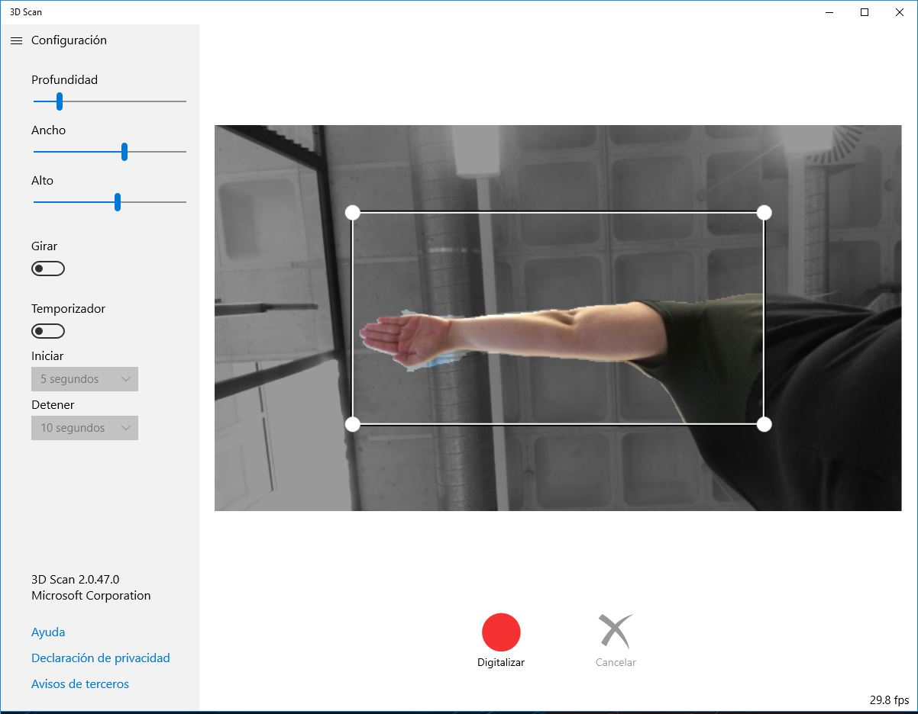
Metodología
3D Scan
Reconstrucción 3D mediante sensor de infrarrojos para la medición del volumen del brazo en pacientes con linfedema.
Notes:
El guión de la presentación es el siguiente.

Slide 18
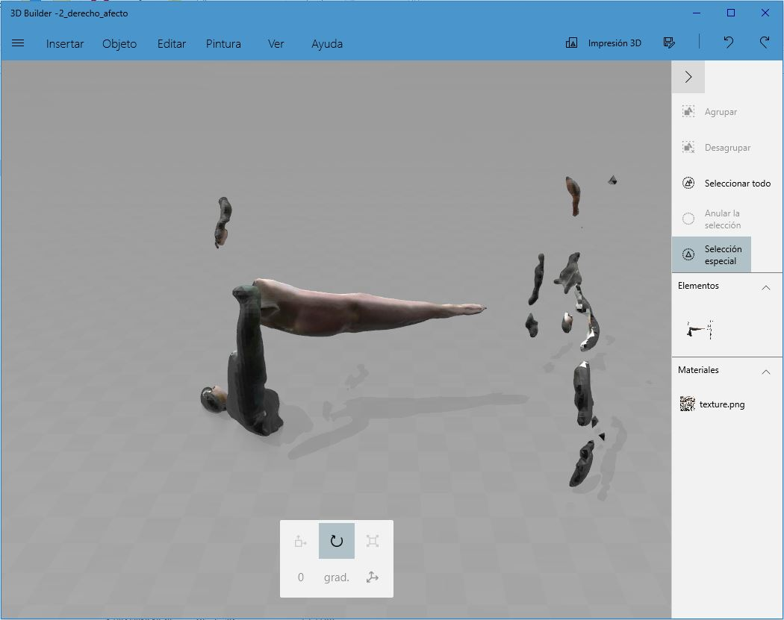
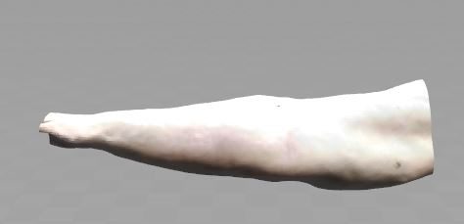
Metodología
3D Builder
Reconstrucción 3D mediante sensor de infrarrojos para la medición del volumen del brazo en pacientes con linfedema.
Notes:
El guión de la presentación es el siguiente.

Slide 19
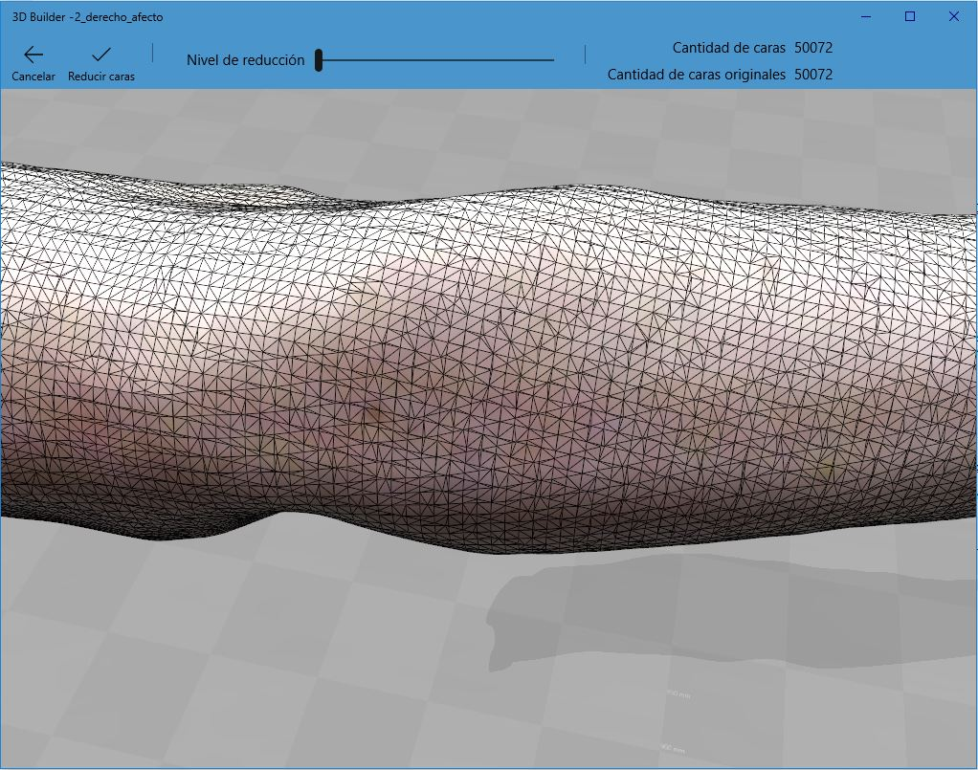
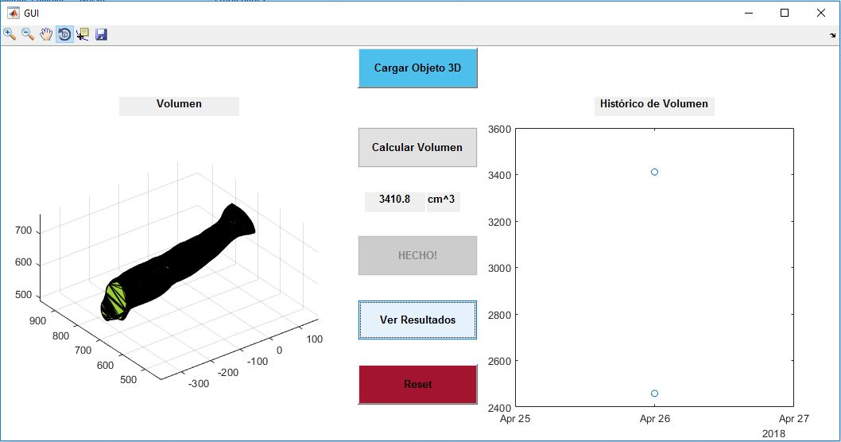
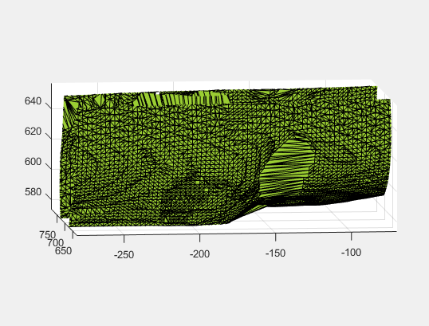
Metodología
Cálculo de volumen
Reconstrucción 3D mediante sensor de infrarrojos para la medición del volumen del brazo en pacientes con linfedema.
Notes:
El guión de la presentación es el siguiente.

Slide 20
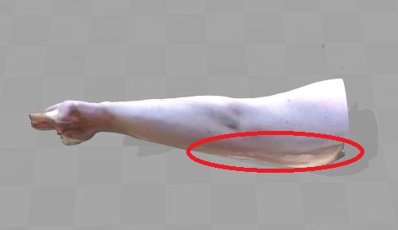
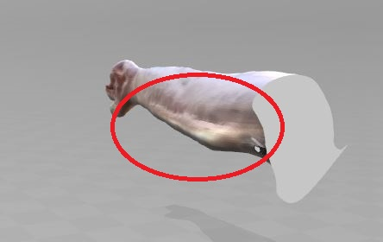
Metodología
Restricciones
Reconstrucción 3D mediante sensor de infrarrojos para la medición del volumen del brazo en pacientes con linfedema.
Notes:
Cuando incidía luz directa sobre el sensor de infrarrojos en el proceso de digitalización, la reconstrucción del objeto 3D no era la correcta ya que aparecían malformaciones.

Slide 21
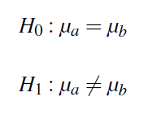
Metodología
Análisis Estadístico
Correlación lineal
Test estadístico no paramétrico de Wilcoxon
Reconstrucción 3D mediante sensor de infrarrojos para la medición del volumen del brazo en pacientes con linfedema.
Notes:
Nivel de significación del 5%

Slide 22
Contenido
Introducción.
Metodología.
Resultados de medida y análisis.
Conclusiones.
Líneas futuras.
Reconstrucción 3D mediante sensor de infrarrojos para la medición del volumen del brazo en pacientes con linfedema.
Notes:
El guión de la presentación es el siguiente.

Slide 23
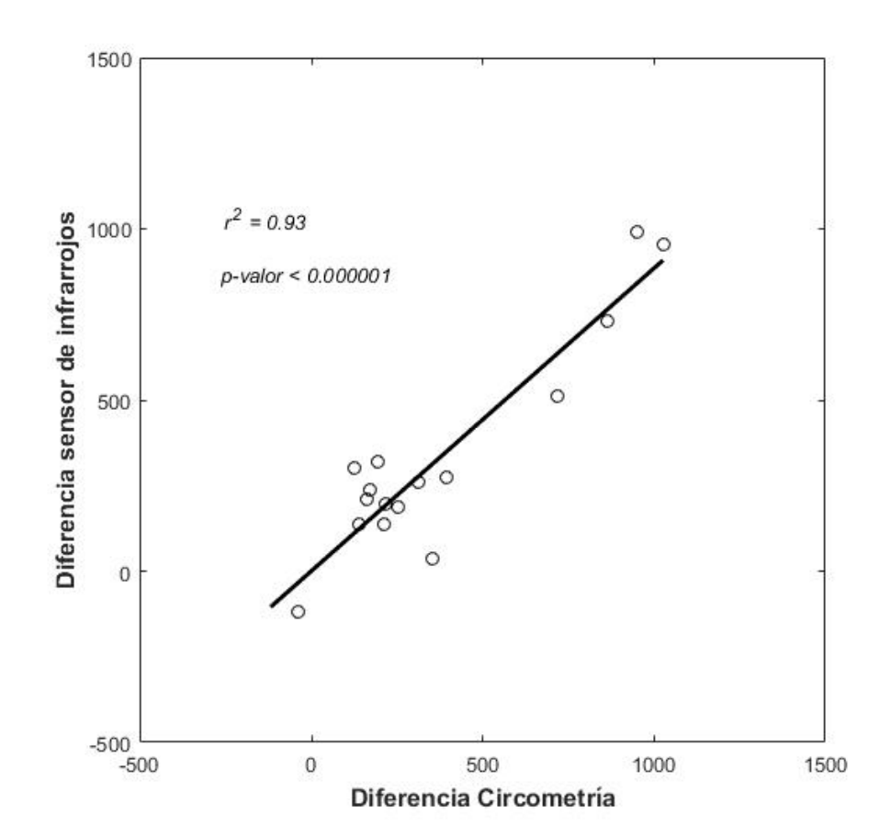
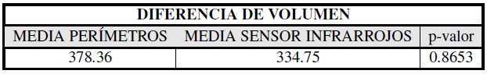
Resultados De Medida y Análisis
Correlación lineal
Test Wilcoxon
Reconstrucción 3D mediante sensor de infrarrojos para la medición del volumen del brazo en pacientes con linfedema.
Notes:
Al realizar el test estadístico se obtuvo un p-valor de 0.8653. Este resultado da la información de que no tenemos evidencias para poder rechazar la hipótesis nula y se concluye que no hay diferencias significativas entre ambos métodos. Por lo tanto, el método propuesto en este Trabajo de Fin de Máster queda validado.

Slide 24
Contenido
Introducción.
Metodología.
Resultados de medida y análisis.
Conclusiones.
Líneas futuras.
Reconstrucción 3D mediante sensor de infrarrojos para la medición del volumen del brazo en pacientes con linfedema.
Notes:
El guión de la presentación es el siguiente.

Slide 25
Conclusiones
Se ha diseñado un sistema de medida del volumen del brazo tanto para la detección como para el posterior seguimiento del linfedema.
Los resultados muestran que no hay diferencias significativas entre ambos métodos y éstos están correlados, por lo tanto, podemos concluir que es una técnica prometedora para hacer un seguimiento de los pacientes con linfedema en la clínica práctica.
Reconstrucción 3D mediante sensor de infrarrojos para la medición del volumen del brazo en pacientes con linfedema.
Notes:
El guión de la presentación es el siguiente.

Slide 26
Conclusiones
Introducción.
Metodología.
Resultados de medida y análisis.
Conclusiones.
Líneas futuras.
Reconstrucción 3D mediante sensor de infrarrojos para la medición del volumen del brazo en pacientes con linfedema.
Notes:
El guión de la presentación es el siguiente.

Slide 27
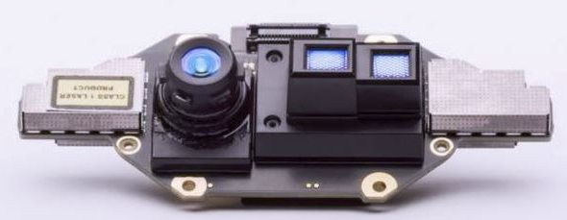
Líneas Futuras
Mejora de la portabilidad.
Rediseño para su aplicación en extremidad inferior.
Reducir las dimensiones del sensor y que su comunicación sea inalámbrica.
Validar los resultados con la técnica del desplazamiento de agua.
Reconstrucción 3D mediante sensor de infrarrojos para la medición del volumen del brazo en pacientes con linfedema.
Notes:
El guión de la presentación es el siguiente.

Slide 28
En Resumen
Necesidad → Sistema de medida objetivo y práctico para seguimiento del linfedema.
Objetivo → Desarrollo de un sistema de medida del volumen de la extremidad superior basado en sensor de infrarrojos.
Estudio en colaboración con el Servicio de Medicina Física y Rehabilitación del CHN.
Innovación → Kinect + Estructura + Software = Datos precisos y objetivos
Resultados → Diagrama de dispersión refleja que ambos métodos están significativamente correlados.
Conclusiones → El nuevo método es una técnica prometedora para sustituir al método actual.
Reconstrucción 3D mediante sensor de infrarrojos para la medición del volumen del brazo en pacientes con linfedema.
Notes:
El guión de la presentación es el siguiente.

Slide 29

¿PREGUNTAS?
Reconstrucción 3D mediante sensor de infrarrojos para la medición del volumen del brazo en pacientes con linfedema.

